Slide 1
§3.5 Lessen van het verleden
In deze presentatie leer je over:
De Verenigde Naties
De Veiligheidsraad
Mensenrechten
Tribunalen
Herdenken en vieren in Nederland
© Noordhoff Uitgevers

Slide 2
De Verenigde Naties
In 1945 werden de Verenigde Naties opgericht.
Doel van deze volkerenorganisatie: vrede en veiligheid in de wereld bewaken.
© Noordhoff Uitgevers

Slide 3
De Veiligheidsraad
Het belangrijkste orgaan van de VN is de Veiligheidsraad. De raad heeft vijftien leden. Vijf lidstaten zitten er permanent in: de VS, Rusland, China, Groot-Brittannië, Frankrijk.
De permanente leden hebben het recht besluiten tegen te houden door het vetorecht.
Lidstaat: land dat lid is van een internationale organisatie.
© Noordhoff Uitgevers

Slide 4
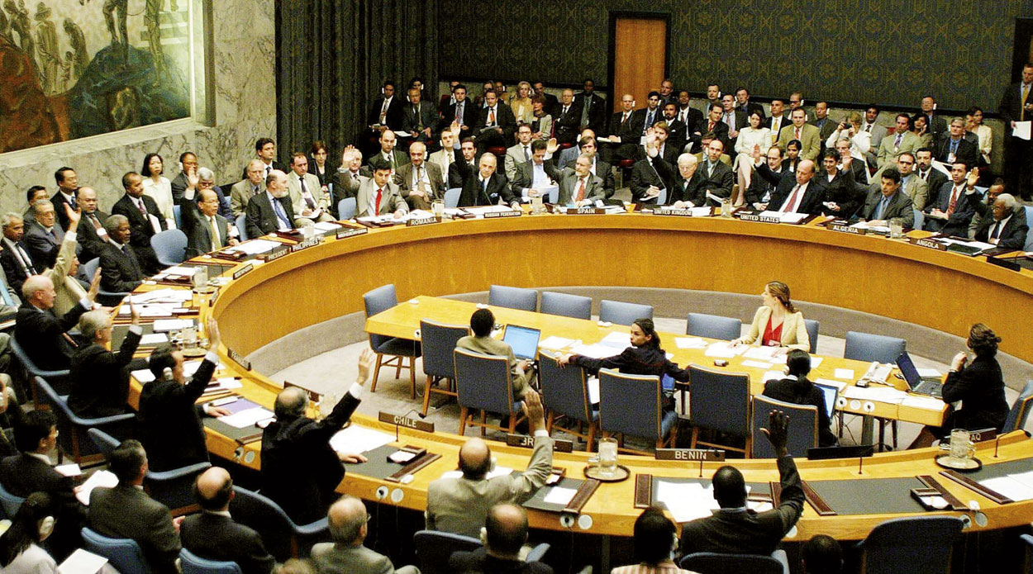
Een vergadering van de Veiligheidsraad.
© Noordhoff Uitgevers

Slide 5
Mensenrechten
In 1948 ondertekenden de lidstaten van de VN de Universele Verklaring van de Rechten van de Mens.
Er staan politieke, economische, sociale en culturele rechten in.
De lidstaten moeten de mensenrechten naleven.
© Noordhoff Uitgevers

Slide 6
Tribunalen
In Neurenberg en Tokio werden oorlogstribunalen opgericht om mensen onder meer te berechten wegens oorlogsmisdaden.
Oorlogstribunaal: bijzondere rechtbank die oorlogsmisdadigers berecht.
Oorlogsmisdaad: misdrijf tegen de gebruiken en wetten in een oorlog die zijn vastgelegd in internationale verdragen.
© Noordhoff Uitgevers

Slide 7
Herdenken en vieren in Nederland
Op 4 mei, Dodenherdenking, herdenking van alle burgers en militairen die sinds het uitbreken van de Tweede Wereldoorlog zijn omgekomen in oorlogssituaties en bij vredesoperaties.
Op 5 mei, Bevrijdingsdag, viering van (1) de Duitse capitulatie en (2) vrijheid, grondrechten en democratie in het algemeen.
© Noordhoff Uitgevers

Slide 8
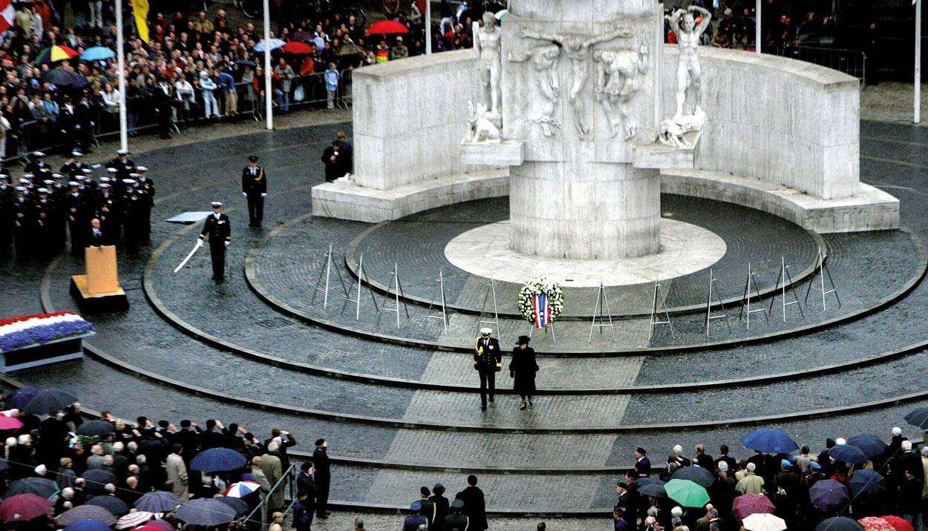
Dodenherdenking op de Dam.
© Noordhoff Uitgevers

